Slide 1



Avances Hito 1
Plan de comunicación con pertinencia cultural sobre los programas sociales e intervenciones en el marco del POASAN, propuesta interinstitucional bajo el liderazgo conjunto del MIDES y SESAN, en coordinación con MSPAS, MINEDUC y SCEP.

Slide 2
01
Diagnóstico
Validar los principales hallazgos del diagnóstico preliminar y recopilar aportes e insumos para identificar necesidades de información, canales de comunicación, criterio de pertinencia cultural, territorial y lingüística para la difusión de los programas e intervenciones priorizados del POASAN.
Objetivo

Slide 3


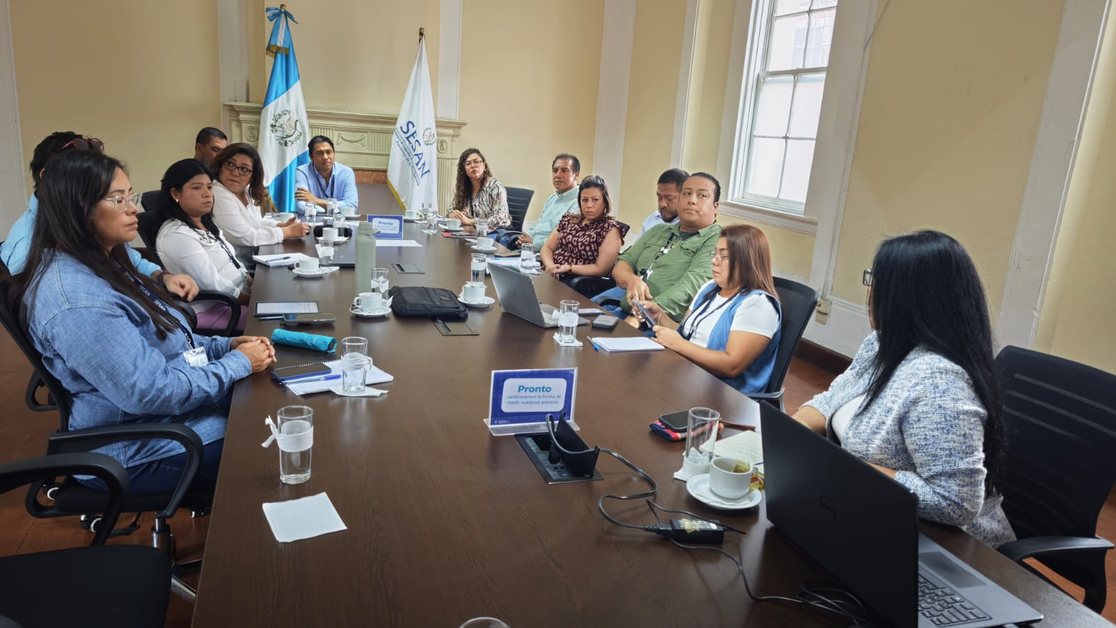
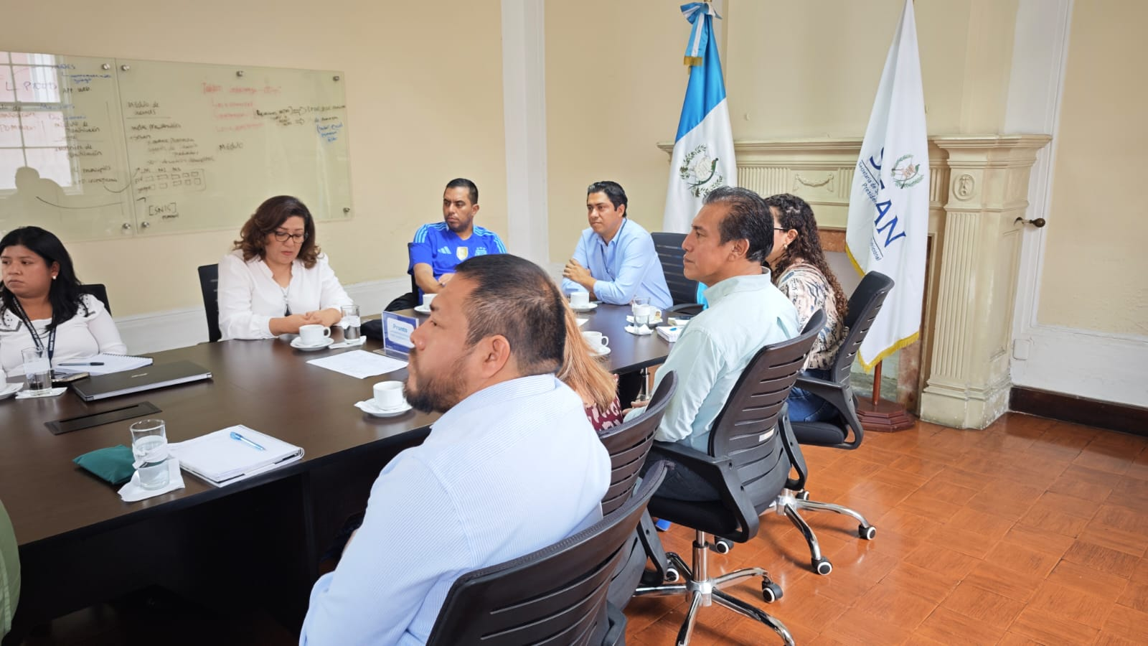
02
Reuniones de coordinación

Slide 4





03
Resultados
Lo que escuchamos en los territorios
"No conocemos los programas que existen"
"Queremos apoyo para producir nuestros alimentos"
"Necesitamos información en nuestros idiomas"
"Necesitamos conocer cómo acceder a los programas"
El principal desafío es el acceso a información clara,
oportuna y culturalmente pertinente.

Slide 5
Idiomas a considerar.
Vocerías comunitarias.
Canales territoriales.
Recomendaciones de pertinencia cultural.
Principales necesidades de información de la población

Slide 6





¿Qué debería saber una familia?
Si una familia en una comunidad rural pudiera recibir únicamente cinco mensajes sobre programas e intervenciones relacionadas con SAN, ¿cuáles deberían ser?
¿Cuáles son los canales de comunicación que realmente funcionan en las comunidades?
¿Qué significa para ustedes una comunicación con pertinencia cultural?
¿Qué actores locales e institucionales consideran que deben participar en la difusión de los mensajes?
¿Qué errores debemos evitar al comunicar programas sociales e intervenciones?
¿Qué aspectos culturales deben considerarse?

Slide 7
03
Resultados
Principales hallazgos:
Información prioritaria para la población: Al consultar qué cinco mensajes deberían recibir prioritariamente las familias en las comunidades rurales, las respuestas evidenciaron una tendencia clara hacia la necesidad de comunicar información práctica que facilite el acceso a los programas.
Los temas más recurrentes fueron:
Requisitos para acceder a los programas;
Información sobre salud y salud preventiva;
Nutrición y alimentación saludable;
Disponibilidad de ayudas y programas;
Prevención de la desnutrición;
Acceso a servicios de educación y agricultura;
Gratuidad de los servicios y derechos de la población.

Slide 8
Canales de comunicación: Los participantes identificaron que las redes sociales constituyen actualmente el principal canal utilizado por las instituciones para difundir información.
No obstante, también se destacaron otros mecanismos de proximidad territorial, entre ellos:
Personal de campo;
COCODES;
COMUDES;
Promotores;
Facilitadores;
Radios locales;
Municipalidades;
Comunicadores comunitarios;
Espacios de gobernanza y diálogo intercultural.
Análisis: Los resultados evidencias que la estrategia de comunicación deberá combinar medios digitales con mecanismos presenciales y comunitarios, especialmente para llegar a poblaciones rurales donde el acceso a internet puede ser limitado.

Slide 9
Errores que deben evitarse
Existe un consenso importante respecto a los principales errores que deben evitarse:
Generar falsas expectativas;
Ofrecer beneficios que no pueden garantizarse;
Utilizar lenguaje técnico;
Comunicar sin explicar claramente los criterios de selección;
Generalizar los mensajes;
No delimitar quiénes pueden ser beneficiarios.
Análisis: La transparencia emerge como un principio fundamental de la estrategia. La comunicación deberá ser clara respecto a los alcances, limitaciones y criterios de los programas, evitando mensajes que puedan generar expectativas irreales.

Slide 10
Conclusiones:
Del ejercicio participativo se identifican cinco conclusiones principales:
Existe consenso sobre la necesidad de fortalecer la coordinación entre instituciones para comunicar de manera articulada los programas e intervenciones relacionadas con la Seguridad Alimentaria y Nutricional.
La comunicación debe priorizar información práctica sobre acceso a programas, requisitos y beneficios, más allá de mensajes de carácter institucional.
La pertinencia cultural requiere incorporar idiomas locales, lenguaje sencillo, referentes comunitarios y adaptación territorial de los mensajes.
Es indispensable combinar estrategias digitales con mecanismos presenciales y comunitarios para ampliar la cobertura y garantizar el acceso a la información de los programas e intervenciones.
La transparencia debe constituir un eje transversal de la estrategia, evitando general falsas expectativas y comunicando claramente los criterios de acceso y alcance de los programas.

Slide 11
Recomendaciones:
Con base a los resultados obtenidos, se recomienda que el Plan de Comunicación con Pertinencia Cultural considere los siguientes elementos:
Definir mensajes comunes para las instituciones participantes
Priorizar contenidos orientados al acceso a programas y servicios
Incorporar criterios de pertinencia cultural desde la planificación de los materiales
Fortalecer el uso de canales comunitarios y actores locales como aliados para la difusión
Establecer lineamientos de comunicación que promuevan la transparencia, la claridad y la gestión adecuada de expectativas
Complementar estos hallazgos con los resultados de la consulta dirigida a organizaciones de sociedad civil para contar con una visión integral del diagnóstico.

Slide 12





04
Pasos a seguir
Alcance
Participación
Retroalimentación
Ajustes
Objetivos de comunicación
Grupos prioritarios
Mensajes clave
Enfoque de pertinencia cultural
Canales y formatos
Seguimiento y evaluación
Diseño Estrategia
Diagnóstico
Implementación
Consultas territoriales
Priorización de intervenciones
Identificación de necesidades de información
Aportes de Sociedad Civil
Identificar canales y barreras de comunicación
Producción de materiales
Difusión
Activaciones territoriales
Articulación interinstitucional

Slide 13
Avances Hito 3
Reingeniería del Portal del Sistema de Información Nacional en Seguridad Alimentaria y Nutricional (SIINSAN)
https://portal.siinsan.gob.gt/

Slide 14
ESTADO GENERAL
El portal registra 54.5% de avance ponderado
5
Completadas
50 puntos acumulados
57.5%
2
En proceso
avance total
7.5 puntos acumulados
3
Pronto a iniciar
35 puntos por ejecutar
El avance ponderado suma los puntos reportados frente a una meta total de 100.

Slide 15
CONTROL DETALLADO
Cinco hitos ya están completados
Código | Actividad | Compromiso | Fecha | Estado | Avance | Acción
SA-H3-A1 | Inventario del Sitio Actual: Modulos (SIG,Desnutricion Cronica, Desnutrición Aguda, SIG, etc). Identificar problemas actuales, tecnologias actuales. | Seguridad Alimentaria y Nutricional | 2026-05-31 | Completado | 10.00% de 10.00% | Ver detalle
SA-H3-A2 | Reunión las áreas/actores involucrados en el proyecto (Planificacion,asesores estadisticos,Autoridades) | Seguridad Alimentaria y Nutricional | 2026-06-30 | En proceso | 3.00% de 5.00% | Ver detalle
SA-H3-A3 | Definición del marco teórico, requerimientos, expectativas internas y externas, recomendaciones | Seguridad Alimentaria y Nutricional | 2026-06-30 | Completado | 10.00% de 10.00% | Ver detalle
SA-H3-A4 | Organización de la estructura lógica del portal (mapa de sitio, taxonomía, flujo , menús y jerarquías). Definicion de Arquitectura a utilizar | Seguridad Alimentaria y Nutricional | 2026-06-30 | Completado | 10.00% de 10.00% | Ver detalle
SA-H3-A5 | Elaboración de mockups (Imágenes, pantallas, colores, tipografia,distribución-layout) | Seguridad Alimentaria y Nutricional | 2026-08-31 | Completado | 10.00% de 10.00% | Ver detalle
SA-H3-A6 | prototipo no funcional | Seguridad Alimentaria y Nutricional | 2026-08-31 | Completado | 10.00% de 10.00% | Ver detalle
SA-H3-A7 | Desarrollo e integración | Seguridad Alimentaria y Nutricional | 2026-09-30 | En proceso | 1.50% de 10.00% | Ver detalle
SA-H3-A8 | Validación, ajustes y aprobación | Seguridad Alimentaria y Nutricional | 2026-10-31 | Pronto a iniciar | 0.00% de 10.00% | Ver detalle
SA-H3-A9 | Publicación de la nueva versión del portal | Seguridad Alimentaria y Nutricional | 2026-11-30 | Pronto a iniciar | 0.00% de 10.00% | Ver detalle
SA-H3-A10 | Divulgación del portal en espacios del SINASAN | Seguridad Alimentaria y Nutricional | 2027-02-28 | Pronto a iniciar | 0.00% de 15.00% | Ver detalle

Slide 16
CONTROL DETALLADO
Cinco hitos restantes definen el cierre
Código | Actividad | Fecha | Estado | Avance
SA-H3-A2 | Reuniones con áreas y actores involucrados. | 30 jun 2026 | En proceso | 3 / 5 (60%)
SA-H3-A7 | Desarrollo e integración. | 30 sep 2026 | En proceso | 1.5 / 10 (15%)
SA-H3-A8 | Validación, ajustes y aprobación. | 31 oct 2026 | Pronto a iniciar | 0 / 10 (0%)
SA-H3-A9 | Publicación de la nueva versión del portal. | 30 nov 2026 | Pronto a iniciar | 0 / 10 (0%)
SA-H3-A10 | Divulgación del portal en espacios del SINASAN. | 28 feb 2027 | Pronto a iniciar | 0 / 15 (0%)

